Slide 1


1. Đọc, chú thích
b. Chú thích
- Trai tráng: trai trẻ, khoẻ mạnh
- Ghe (phương ngữ): thuyền
- Tuấn mã: ngựa đẹp, khoẻ mạnh và phi nhanh
Notes:
Giáo án của Thảo Nguyên 0979818956

Slide 2
1. Đọc, chú thích
b. Chú thích
- Buồm: vật làm bằng vải, cói…, căng ở cây cột của thuyền để hứng gió, dùng sức gió để đẩy đi.
- Chiếc buồm vôi: cánh buồm màu vôi
Notes:
Giáo án của Thảo Nguyên 0979818956

Slide 3

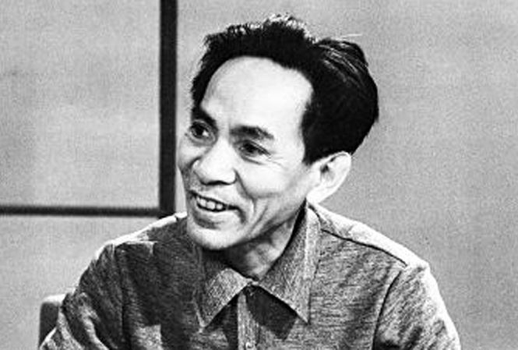
2. Tìm hiểu chung
a. Tác giả
- Quê: Quảng Ngãi.
- Là nhà thơ góp mặt ở chặng cuối của phong trào thơ mới với những bài thơ mang nặng nỗi buồn và tình yêu quê hương thắm thiết.
- Sau năm 1975 ông chuyển sang sáng tác phục vụ cách mạng
- Năm 1996, ông được nhà nước trao tặng giải thưởng Hồ Chí Minh về văn học Nghệ thuật.
Trần Tế Hanh
(1921- 2009)
Notes:
Giáo án của Thảo Nguyên 0979818956

Slide 4


2. Tìm hiểu chung
b. Tác phẩm
Dẫn theo Hoài Thanh – Hoài Chân, Thi nhân Việt Nam, NXB Văn học, Hà Nội, 1996.
Năm 1939, là bài thơ mở đầu cho nguồn cảm hứng viết về quê hương của nhà thơ Tế Hanh.
Xuất xứ
Hoàn cảnh sáng tác
Thể thơ
PTBĐ
Tám chữ
Biểu cảm kết hợp miêu tả
Notes:
Giáo án của Thảo Nguyên 0979818956

Slide 5
2. Tìm hiểu chung
b. Tác phẩm
Bố cục
+ Phần 1: Hai dòng đầu (giới thiệu chung về “làng tôi”)
+ Phần 2: Sáu dòng tiếp (dòng 3-8: miêu tả cảnh thuyền chài ra khơi đánh cá).
+ Phần 3: Tám dòng tiếp (9-16: miêu tả cảnh thuyền cá trở về bến).
+ Phần 4: Bốn dòng cuối (17-20: bày tỏ nỗi nhớ làng của tác giả.
Notes:
Xác định bố cục của bài thơ quê hương và nêu nội dung chính của mỗi phần

Slide 6



1.
Đặc điểm về thể thơ của bài thơ
Giải
mật thư
- Số chữ trong một dòng: mỗi dòng có ….. chữ.
8
chân
- Về vần: bài thơ gieo vần …….., vần ………: Sông – hồng, cá – mã, giang – làng, trắng – nắng, xăm – nằm…
liền
3/5, 3/2/3, 4/4
- Nhịp thơ: đa số các dòng thơ ngắt theo nhịp…….
➔ Nhận xét: Cách gieo vần, ngắt nhịp của bài thơ rất ……………., giúp bài thơ có hình thức phóng khoáng, diễn tả được những cảm xúc phong phú của nhà thơ.
linh hoạt
Notes:
Thời gian 1 phút

Slide 7


2. Mạch cảm xúc, cảm hứng chủ đạo
Cảm xúc thể hiện trong các khổ 1, 2, 3
Cảm xúc tự hào về quê hương được thể hiện gián tiếp qua những hình ảnh gợi tả sống động vẻ đẹp lao động của dân chài, cuộc sống làng chài
Cảm hứng chủ đạo
Nỗi nhớ làng quê, tình yêu quê hương sâu lắng, thiết tha của tác giả
Cảm xúc thể hiện trong khổ 4
Cảm xúc nhớ thương quê hương da diết: màu sắc (nay xa cách lòng tôi luôn tưởng nhớ, tôi thấy nhớ…)

Slide 8



3. Nét độc đáo của bài thơ
thể hiện qua từ ngữ, hình ảnh, BPTT
* Hai dòng thơ đầu
Làng tôi ở vốn làm nghề chài lưới:
Nước bao vây cách biển nửa ngày sông.
Nghề của làng: Chài lưới
Vị trí của làng: Cửa sông gần biển
➔ Lời giới thiệu tự nhiên, mộc mạc, ngắn gọn, bình dị, chân thật như làng quê
Notes:
Hãy mô tả khái quát bức tranh làng quê miền biển được miêu tả qua 2 câu thơ đầu

Slide 9

 | Sáu dòng tiếp (dòng 3-8) | Tám dòng tiếp (9-16)
Thời gian | Sớm mai | Ngày hôm sau
Không gian | Cao và rộng (trời trong, gió nhẹ, nhuốm nắng hồng bình minh) | Bến đỗ (không gian thu hẹp lại)
Hình ảnh dân chài | Trai tráng, phăng mái chèo, mạnh mẽ vượt trường giang.. | - Ồn ào, tấp nập đón ghe về - Làn da ngăm rám nắng - Thân hình nồng thở vị xa xăm
Hình ảnh làng chài | - Con thuyền: nhẹ, hăng như con tuấn mã - Cánh buồm: giương to, rướn thân trắng bao la thâu góp gió. | Con thuyền: im, trở về nằm, nghe chất muối thấm dần trong thớ vỏ.

Slide 10
 | Sáu dòng tiếp (dòng 3-8) | Tám dòng tiếp (9-16)
BPTT | - Bút pháp miêu tả, lãng mạn hóa - Sử dụng hình ảnh so sánh, các từ ngữ chỉ động tác, trạng thái mạnh mẽ (hăng, phăng, vượt, rướn) | - Bút pháp miêu tả, lãng mạn hóa - Nhân hóa (con thuyền: im, mỏi, trở về, nằm) - Sử dụng hình ảnh độc đáo, gợi cảm, thú vị
Nhận xét | - Cảnh ra khơi + Phong cảnh thiên nhiên tươi sáng, + Bức tranh lao động đầy hứng khởi - Tác giả tô đậm biểu tượng linh hồn làng: cánh buồm (lớn lao, thiêng liêng, thơ mộng) | - Cảnh thuyền đánh cá trở về + Bức tranh lao động náo nhiệt với những thành quả lao động, sự biết ơn với biển cả + Tầm vóc phi thường của người dân chài.

Slide 11

* Bốn dòng thơ cuối
Nay xa cách lòng tôi luôn tưởng nhớ
Màu nước xanh, cá bạc, chiếc buồm vôi,
Thoáng con thuyền rẽ sóng chạy ra khơi,
Tôi thấy nhớ cái mùi nồng mặn quá!
- Nghệ thuật:
+ Điệp từ: nhớ
+ Liệt kê: Màu nước xanh, cá bạc, chiếc buồm vôi, con thuyền, mùi nồng mặn..
+ Câu cảm
- Nỗi nhớ quê hương bộc lộ trực tiếp
+ Nỗi nhớ chân thành, da diết
+ Sự gắn bó sâu nặng với quê hương
Notes:
Nêu cảm nhận của em về bốn dòng thơ cuối.

Slide 12


Chủ đề
+ Tái hiện hình ảnh quê hương trong tâm trí tác giả
+ Tâm hồn tinh tế, tài hoa và tấm lòng gắn bó sâu nặng với quê hương, con người.
Tư tưởng
Tình yêu quê hương luôn là tình cảm lớn lao, thiêng liêng của mỗi con người.
Notes:
Tham khảo ý kiến của Hoài Thanh: Tôi thấy Tế Hanh là một người tinh lắm. Tế Hanh đã ghi lại được đôi nét rất thần tình về cảnh sinh hoạt chốn quê hương. Người nghe thấy cả những điều không hình sắc, không thanh âm như " mảnh hồn làng" trên " cánh buồm giương", như tiếng hát của hương đồng quyến rũ con đường quê nho nhỏ. Thơ Tế Hanh đưa ta vào một thế giới thật gần gũi thường ta chỉ thấy một cách mờ mờ, cái thế giới những tình cảm ta đã âm thầm trao cho cảnh vật: sự mỏi mệt say sưa của con thuyền lúc trở về bến, nỗi khổ đau chất chứa trên toa tàu nặng trĩu những buồn vui, sầu tủi của một con đường. (Theo Hoài Thanh, Thi nhân Việt Nam)

Slide 13

1. Nghệ thuật
2. Nội dung
- Thể thơ tám chữ
- Kết hợp biểu cảm với miêu tả, tự sự
- Sáng tạo những hình ảnh bay bổng, lãng mạn, thú vị.
- Ngôn ngữ giàu màu sắc gợi hình, gợi cảm.
- Bài thơ vẽ ra một bức tranh tươi sáng, sinh động về một làng quê miền biển.
- Tình yêu quê hương tha thiết của nhà thơ.
Notes:
Giáo án của Thảo Nguyên 0979818956

